Slide 1
ПРОГРАММА ВОССТАНОВЛЕНИЯ
ПОСЛЕ РОДОВ

Slide 2
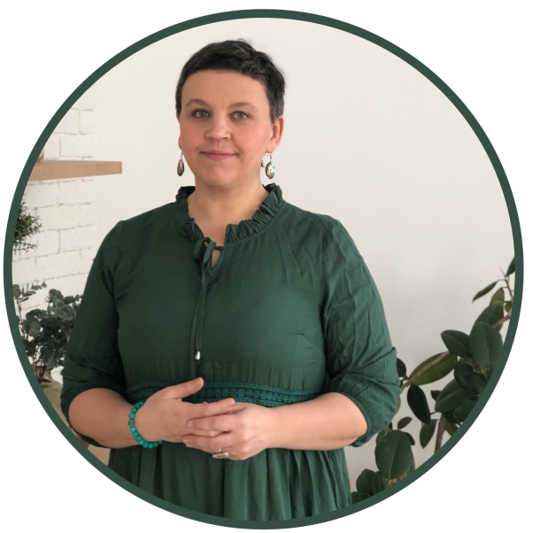
Автор программы:
Алена Ковалевская
директор
Центра восстановления женщин «Доула в Томске»
(дата создания 2014 г.)
ректор
АНО ДПО «Сибирская академия традиционных оздоровительных систем» (дата создания 2024 г.)
образование:
философ, перинатальный психолог, акушерка, студентка Медицинской академии остеопатии.

Slide 3
Центр «Доула в Томске» существует с 2014 года.
Сферы работы: физкультурно-оздоровительная, просветительская, образовательная.
Занимается разработкой и реализацией программ восстановления репродуктивного здоровья женщин:
подготовка к беременности
поддержка во время беременности
восстановление после родов
помощь в комплексном
оздоровлении

Slide 4
Благодаря выверенной в нашем Центре
методике восстановления:
самостоятельно зачали, выносили и родили с диагнозом «бесплодие»: более 1000 женщин
прошли послеродовое восстановление в первые месяцы после родов, получив мощнейший ресурс на здоровое материнство: более 3000 женщин А сколько женщин обращались к нам за восстановлением уже через много лет после родов - просто не счесть.
Репродуктивное здоровье - важный маркер общего здоровья и качества жизни!

Slide 5
Актуальность программы подсвечивается уже неоспоримым фактом ухудшения репродуктивного здоровья современных женщин, что отражается в демографической статистике.
Очень важно учитывать факт долговременных последствий состояний, возникающих после родов.
Считается, что большая часть из них угасает с течением времени.
Но практика показывает, что, дебютировав после родов, эти состояния переходят в хронические.

Slide 6
Исследование, опубликованное в журнале The Lancet Global Health (Англия):
“Ежегодно по меньшей мере 40 миллионов женщин, сталкиваются с той или иной долгосрочной проблемой со здоровьем, вызванной родами.
К ним относятся:
болезненные ощущения при половом сношении y женщин (диспареуния), поражающие более трети (35%) женщин в послеродовом периоде,
боль в пояснице (32%),
анальное недержание (19%),
недержание мочи (8-31%),
тревожные расстройства (9-24%),
депрессия (11-17%),
болевые ощущения в области промежности (11%),
страх родов (токофобия) (6-15%),
вторичное бесплодие (11%)”

Slide 7
Яркой темой исследования в нашем Центре сейчас выступает профилактика послеродового тиреоидита.
Он диагностируется у 16% женщин, обратившихся после родов за помощью с симптомами усталости, скачками настроения, выпадения волос, головной болью и пр.
Возникает через 2 месяца после родов. Это важная цифра!
Именно восстановление до 2 месяцев после родов является наиболее эффективным.
Если оно происходит некорректно, организм уходит в стадию истощения, но основе которого и могут возникать подобные состояния.

Slide 8
Дисфункции психического состояния, граничащие с психическими расстройствами, в период беременности и после родов наблюдаются у 57-80% женщин. (Кочнева М.А., 2012, Корнетов Н.А., 2015, Кесслер с соавт., 2003).
Наша практика показывает, что у женщин, получающих качественное послеродовое восстановление, не диагностируются
подобные дисфункции после родов.

Slide 9
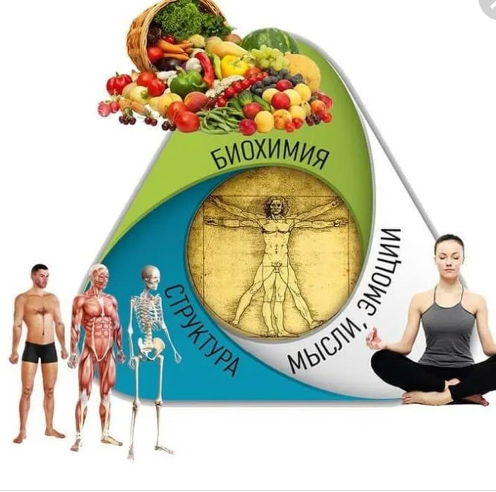
Мощный оздоровительный эффект программы послеродового восстановления, разработанной в нашем Центре, происходит благодаря выверенному комплексному подходу:
1. Работа с обменными процессами (закрытие дефицитов за счет коррекции питания, базовых БАДов)
2. Работа со структурой тела
(работа с животом, мобилизация суставов, поддержка токов организма: лимфа, желчь, кровь)
3. Работа с психикой

Slide 10
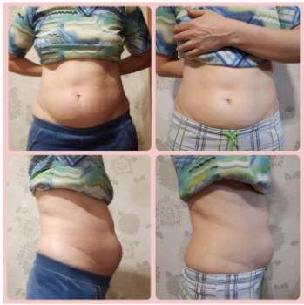
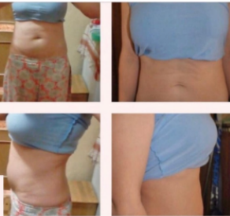
10 лет работы Центра
показали высокую эффективность:
1. В снижении риска послеродовой депрессии.
2. В качественном улучшении состояния здоровья.
Мы оказываем немедикаментозную поддержку в коррекции анемии, восстановлении соединительнотканного корсета:
ткани быстрее приобретают упругость,эластичность, уходят отеки и послеродовая нестабильность суставов. Все это приводит к восстановлению гормонального баланса.
3. Значительно улучшаются показатели по основной "боли" женщин после родов:
* дряблая кожа
* диастаз
* геморрой
* выпячивающийся живот
* усталость
лишние килограммы
* ухудшение осанки
* деформация тканей вокруг шва после КС

Slide 11
Форматы реализации программы:
дистанционная (заочная) и очная
В программе принимают участие:
акушеры
акушеры-гинекологи
специалисты физкультурно-оздоровительной деятельности
перинатальные психологи
массажисты
мастера правки живота
нутрициологи и натуропаты

Slide 12
Реализация проекта
1. Дистанционно (заочно), через программу восстановления, разработанную в нашем Центре. Включает в себя:
а) обучение самомассажу, суставной гимнастике (особенный акцент - суставы таза), приемам работы с мышцами тазового дна
б) подробный разбор питания, включающий поддержку обменных процессов женщины, позволяющую покрыть основные дефициты.
в) блок психологической разгрузки и принятия нового статуса.

Slide 13
Реализация проекта
2. Очно, через работу службы послеродового патронажа, включающую в себя:
а) физкультурно-оздоровительные мероприятия по восстановлению фигуры, обменных процессов (работа с животом, организация потения, мобилизация суставов, консультация нутрициолога и акушера).
б) психологическая поддержка: помощь в осознании нового статуса и анализа прошедших родов
в) бытовая поддержка: помощь по дому, со старшими детьми.

Slide 14
План развития на 2024-2025 гг.
Расширение сотрудничества с женскими консультациями города и страны, врачами-гинекологами, психологами, и другими специалистами, разделяющими наши ценности в сфере женского здоровья.
Подготовка грамотных специалистов в сфере поддержания и восстановления женского здоровья.
Для достижения этой цели в 2024 году была создана АНО ДПО «Сибирская академия
традиционных оздоровительных систем»
с уникальной программой
“Специалист послеродового
восстановления”.

Slide 15
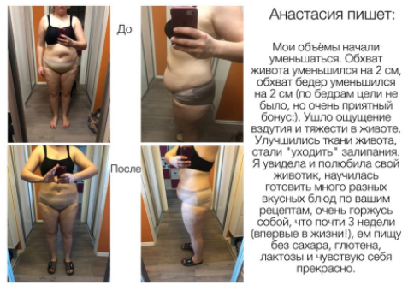
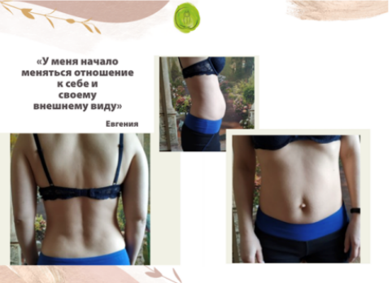
Здоровье — это главное жизненное благо.
Я. Корчак
Будьте здоровы и
счастливы, дорогие
женщины!

Slide 16
Благодарим
за внимание!

